Slide 1
Типы моделей
концептуальная, логическая, физическая

Slide 2
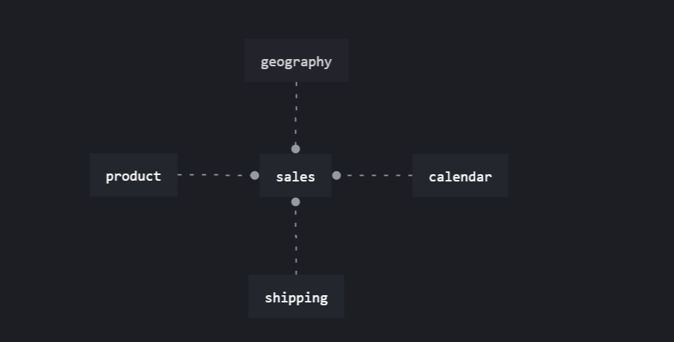
Концептуальная модель

Slide 3
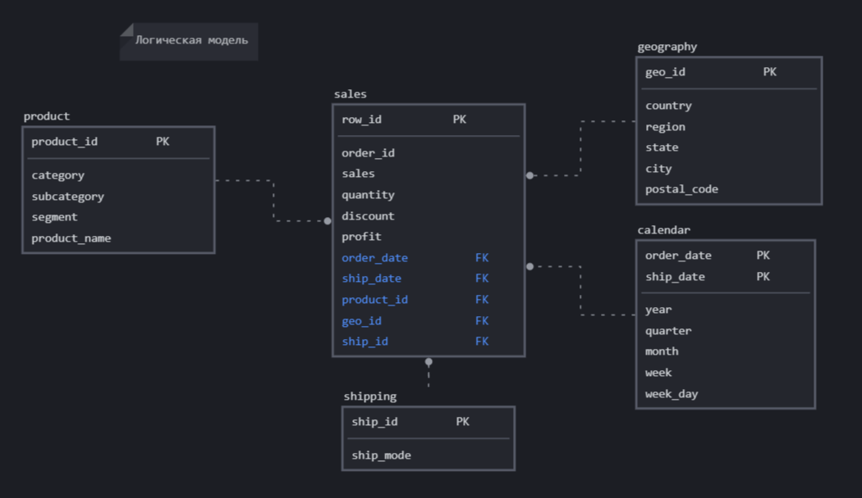
Логическая модель

Slide 4
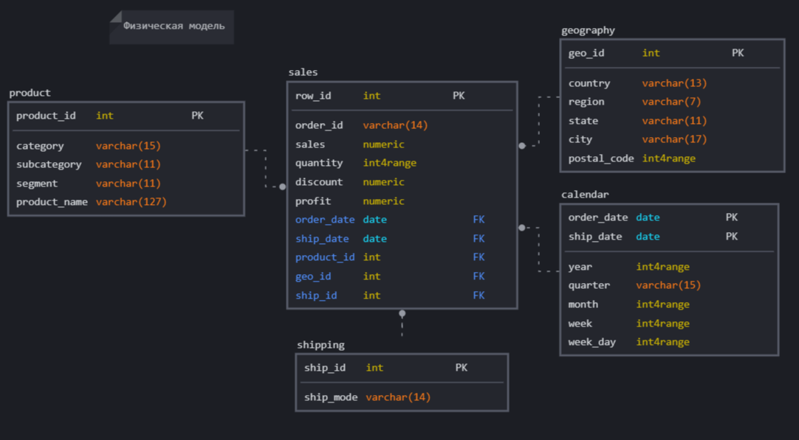
Физическая модель

